Slide 1


لنردد بكل فخر واتعزاز نشيد وطننا الحبيب نشيد دولة الامارات العربية المتحدة

Slide 2


مؤسسة الشعلة التربوية

Slide 3



الحضور والغياب

Slide 4


التربية الاسلامية
المادة:ة
المعلمة: أميرة المغربي
العنوان: الوحي الألهي
الصف : الرابع

Slide 5




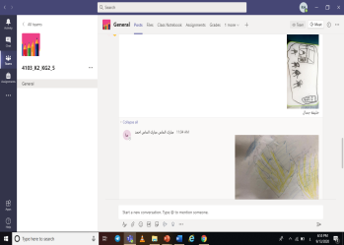
قوانين وإرشادات التعلم عن بعد عبر برنامج Microsoft teams
أغلق الصوت
كن مستمعاً جيداً
انتظر دورك للمشاركة
الالتزام بالوقت
غادراجتماع التييمز بعد الانتهاء

Slide 6


والأن هيا بنا يا أحبائي نتعاون في اكتشاف عنوان الدرس

Slide 7

التهيئة:التوصل لعنوان الدرس
5 | 4 | 3 | 2 | 1
أ |  |  | س | م | 1
 | ح | م | د | ب | 2
ي |  | ك |  | و | 3
ا | ج | ن | ا |  | 4
ل | ا | ت | م | م | 5
كون من الأحرف كلمات
الكلمة الاولى: من الحروف الصفراء
الكلمة الثانية : من الحروف الحمراء
الكلمة الثالثة:من الحروف السوداء
اكتب اجابتك على الدردشة معكم دقيقة انطلقوا

Slide 8


أحسنتم بارك الله فيكم جميعا
عنوان درسنا لليوم هو:
((من أحكام التجويد))

Slide 9

نواتج التعلم
1.يستنتج الأسباب المعينة على تعلم أحكام القران
وحفظه
2.يبن اللام الشمسية والقمرية
3.يطبق عمليا حكم اللام القمرية والشمسية

Slide 10
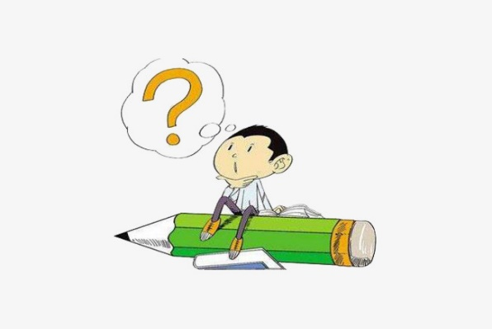
هيا نبدأ...

Slide 11
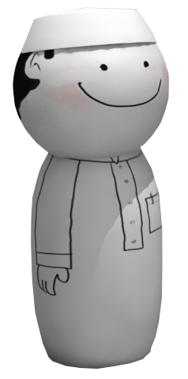
أترككم الأن مع هذا المقطع المرئي عن احكام التجويد وتعلمه

Slide 12
الهدف (1)يستنتج الأمورالمعينة على تعلم القران وأحكامه
من خلال ما شاهدناه ...
استنتج أهم الأشياء التي تساعدنا على تعلم القران واحكامه؟
ملاحظة:
يمكنك الاستعانة بالكتاب صفحة(23)
للـتأكد من أجابتك

Slide 13
الهدف (1)يستنتج الأسباب المعينة على تعلم القران وأحكامه
الانتساب بمركز أومؤسسة لتحفيظ القران الكريم
المشاركة في مسابقات حفظ القران الكريم
المصحف المعلم
الاستماع الى المقرئين
الذهاب الى حلقات التحفيظ بالمسجد
المدرسة

Slide 14
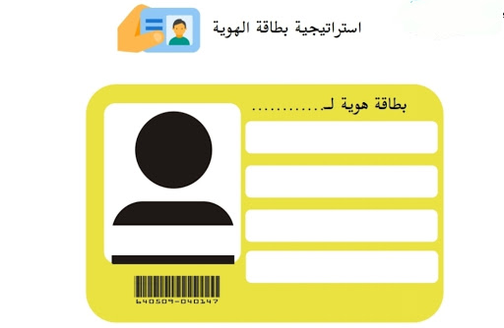
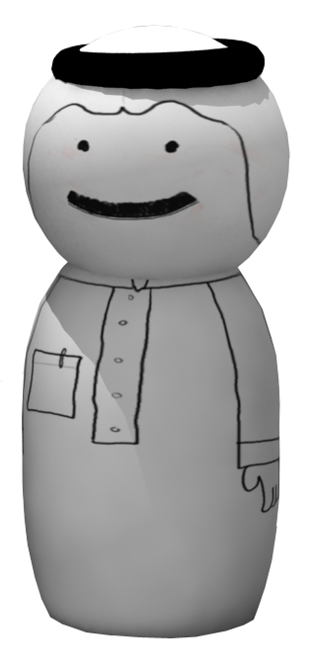
عرف عن نفسك بذكر مايلي:
اكتب اسمك
كم عدد السور التي تحفظها من كتاب الله
عدد بعضا من أداب التلاوة التي تراعيها عند قراءة القران الكريم

Slide 15
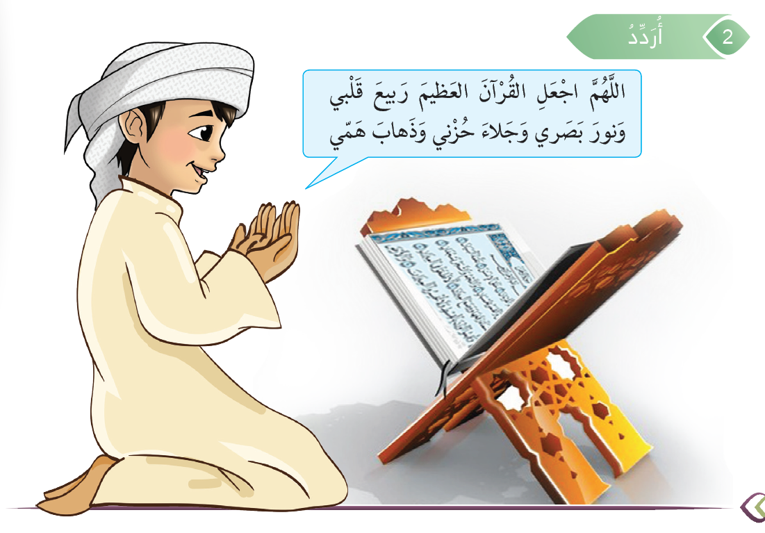

Slide 16
جدول(ملخص) لأحكام التجويد في درس اليوم
أحكام التجويد
لفظ الجلالة
الله
الترقيق
التفخيم
اللام
القمرية
الشمسية

Slide 17

لنشاهد هذا الفيديو عن اللام الشمسية والقمرية .. انتبه جيدا

Slide 18


الهدف (2)يبين اللام الشمسية واللام القمرية

Slide 19

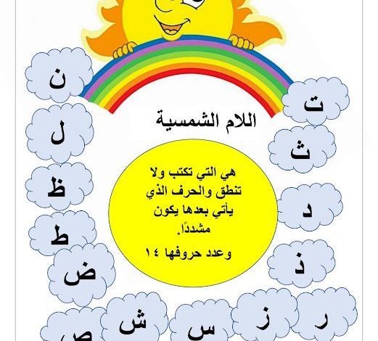
حكمها الادغام: ادخالها في الحرف الذي يليهاوعدم النطق به
تجدها أوائل بيت الشعر التالي
طب ثم صل رحما تفز ضف ذا نعم
دع سوء ظن زر شريفا للكرم
اكتب مثالا على اللام الشمسية على الدردشة
حروفها14 حرفا

Slide 20

اللام القمرية وحكمها الاظهار: اظهارها أي النطق بها
(اكتب مثالا على الدردشة)
حروفها مجموعة في القول التالي:
( ابغ حجك وخف عقيمه)
والحرف الذي بعدها غير مشدد
(تكتب وتلفظ)
حروفها 14 حرفا

Slide 21
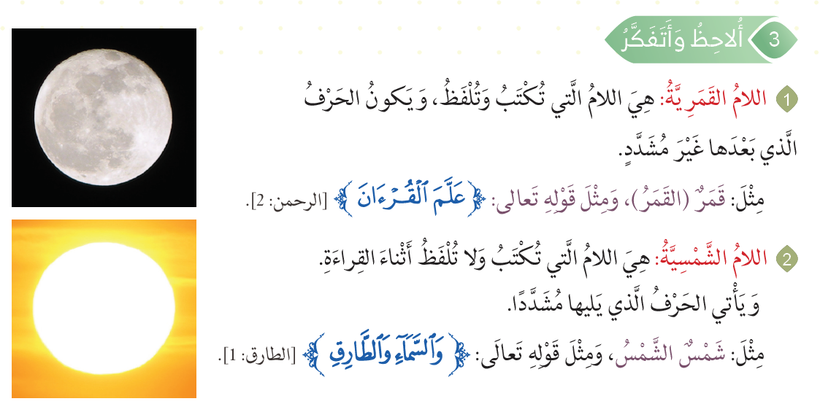
ملخص

Slide 22
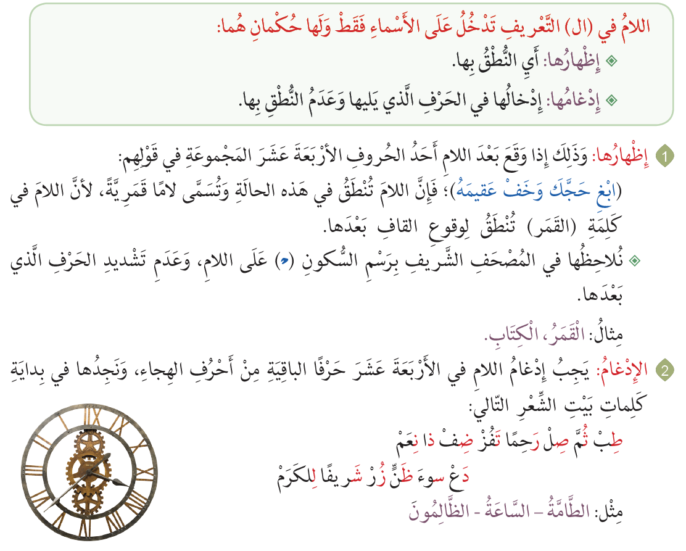

Slide 23
الهوية الوطنية
وضح دور دولة الامارات العربية المتحدة في حفظ القران وتعلم أحكامه

Slide 24
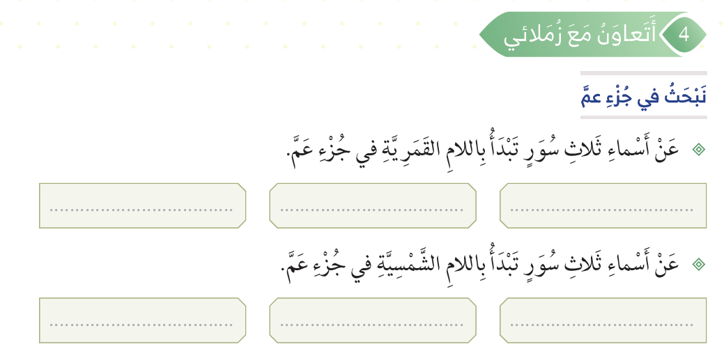
الهدف (3)يطبق عمليا حكم اللام الشمسية واللام القمرية
ألفظها بشكل
صحيح
الغاشية
البروج
المطففين
التكاثر
الناس
النازعات

Slide 25
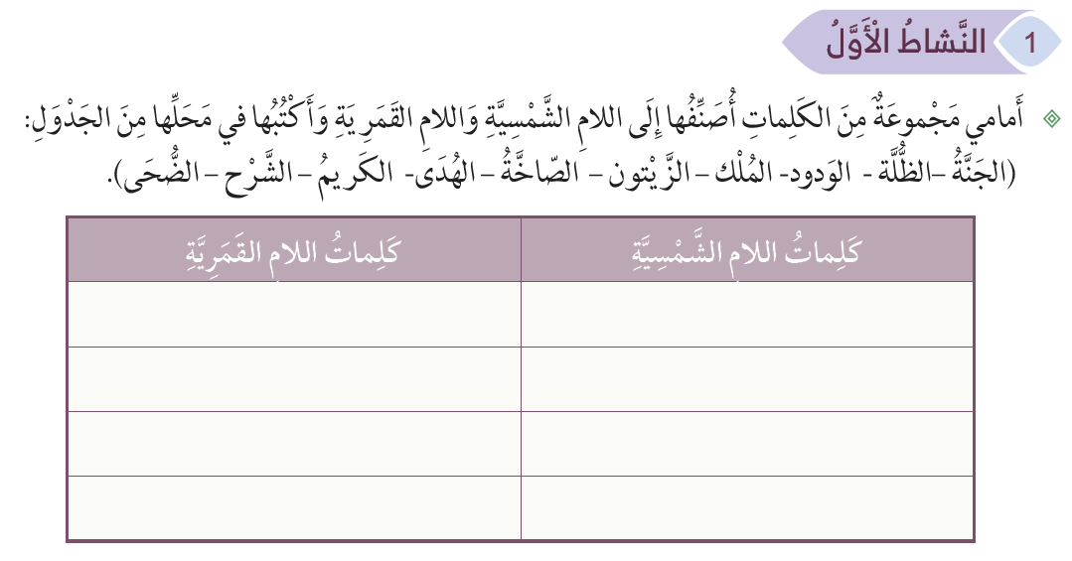
اختبر معلوماتك
الجنة
الظلة
الودود
الزيتون
الملك
الصاخة
الكريم
الهدى
الضحى
الشرح

Slide 26
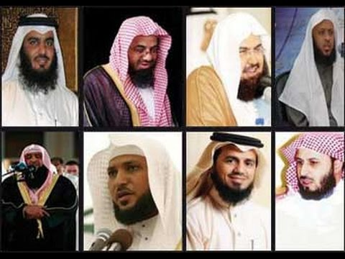
اكتب اسماء مقرئين من الوطن العربي تحب الاستماع لتلاواتهم

Slide 27
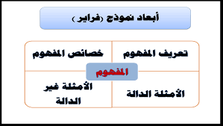

غلق الحصـــــــة
قيم ذاتك
استراتيجية نموذج فراير
اللام الشمسية والقمرية
خصائصه كل منهما
تعريف اللام الشمسية والقمرية
مثال غير دال
امثلة على اللام الشمسية والقمرية

Slide 28

الواجب:
تحضير أحكام لفظ الجلالة

Slide 29

شكراً لكم

